Slide 1


Microrganismi social
Kalliopi Rantsiou/Francesca Cristetti
Department of Agricultural, Forest and Food Sciences
University of Turin, Italy
kalliopi.rantsiou@unito.it
francesca.cristetti@unito.it

Slide 2
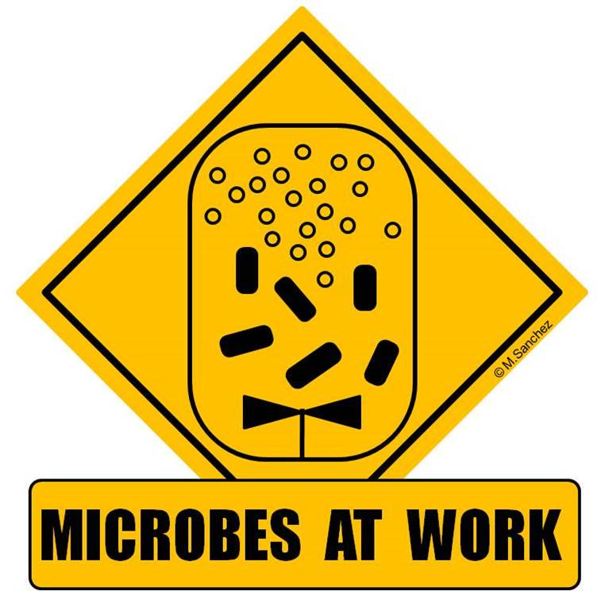
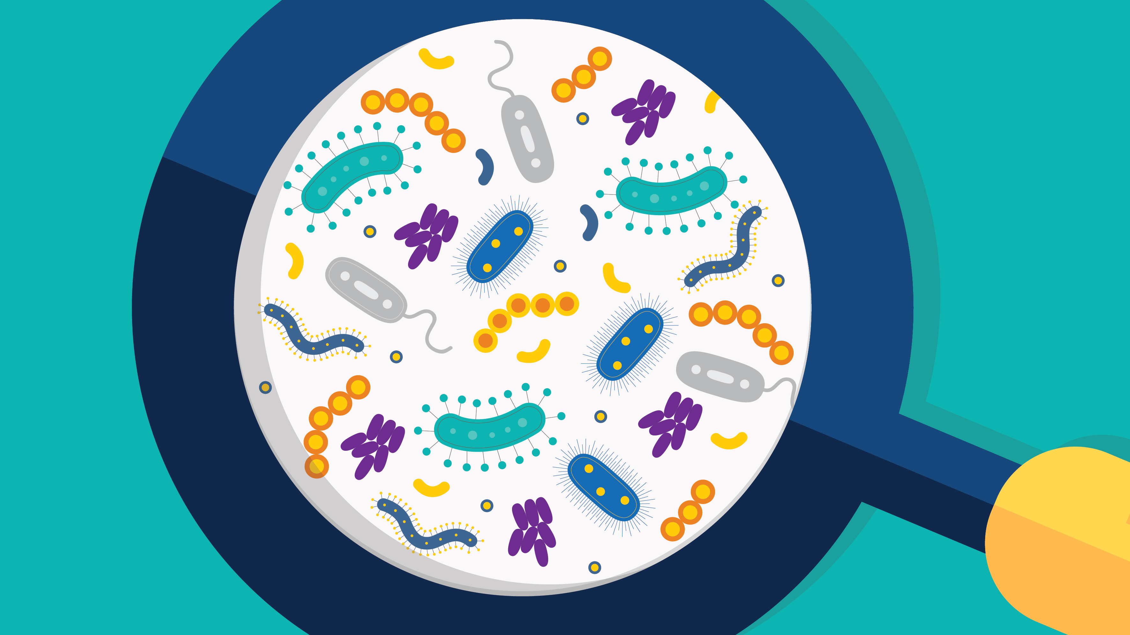
Questioni che interessano i microbiologi
Come si comportano ?
Chi è presente ?

Slide 3
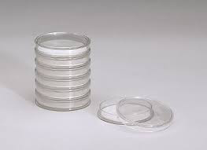
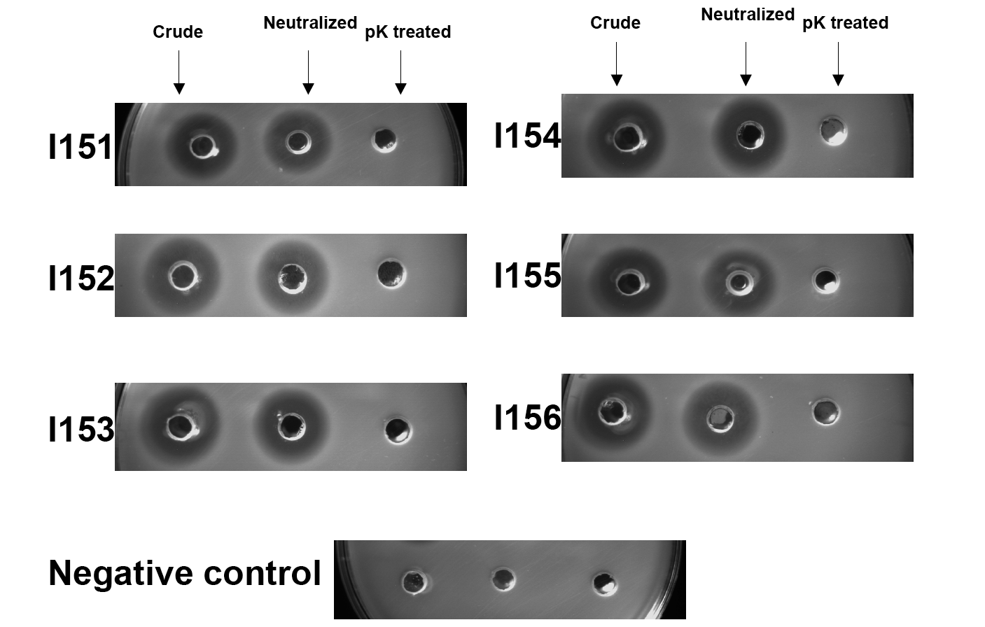
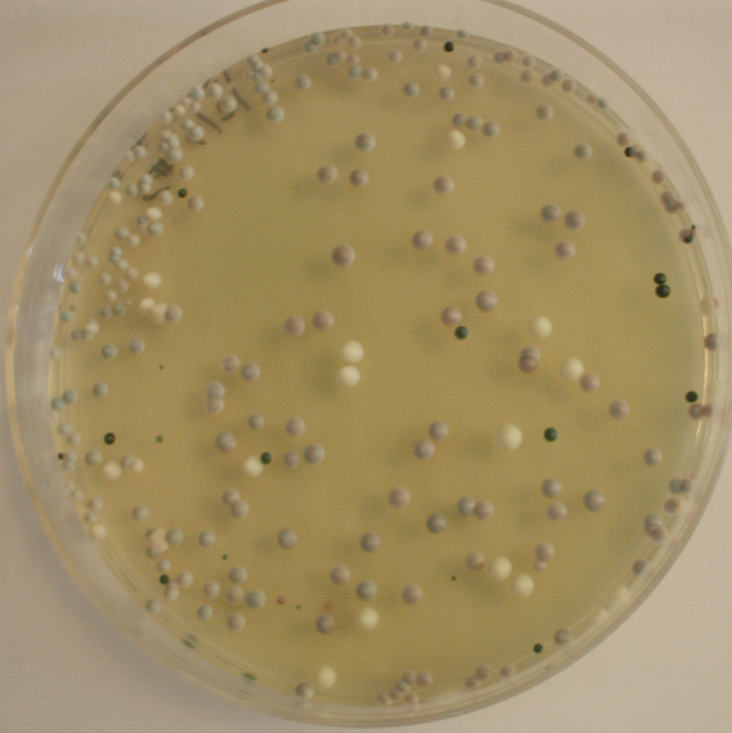
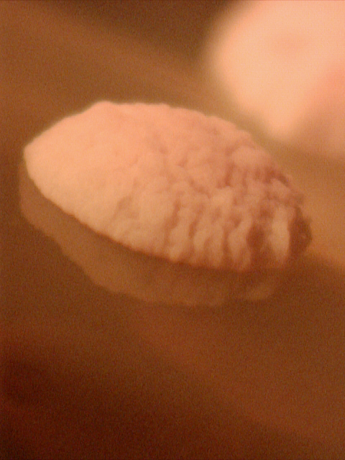
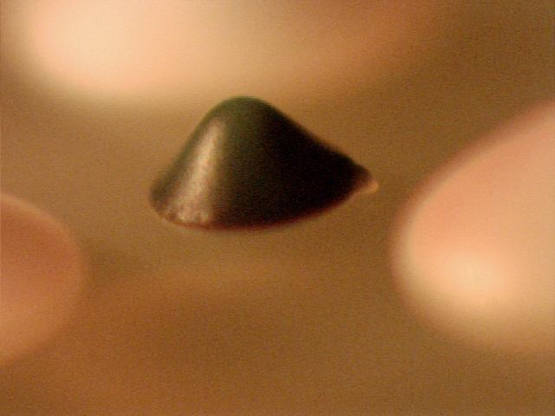
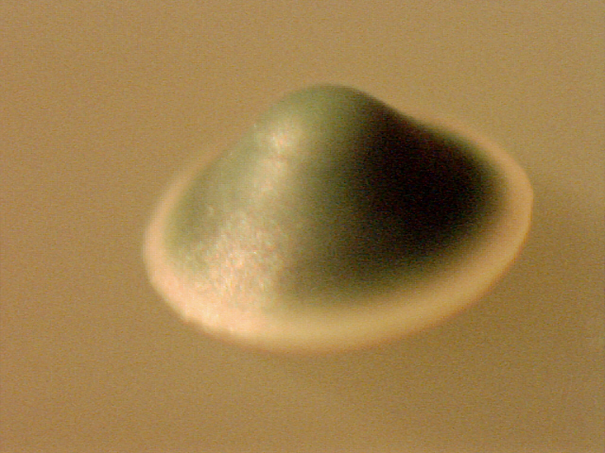
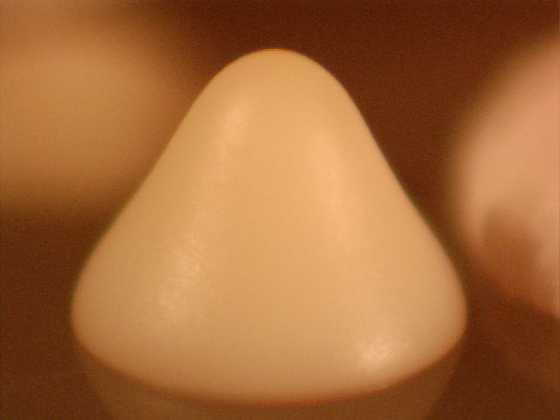



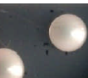
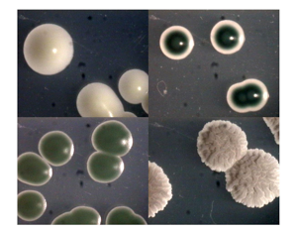
Come studiamo i microrganismi
Coltivazione in laboratorio
Conta vitale
Arricchimento
Isolamento, studio in vitro
Notes:
Bias of culture step

Slide 4
I microrganismi vivono in comunità complesse e interagiscono tra loro e con l’ambiente
Esempi di manifestazioni della vita sociale dei microrganismi
Formazione di biofilm
Quorum sensing

Slide 5
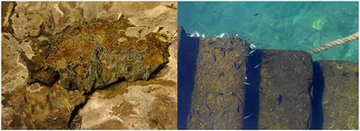
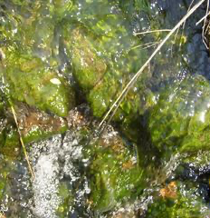
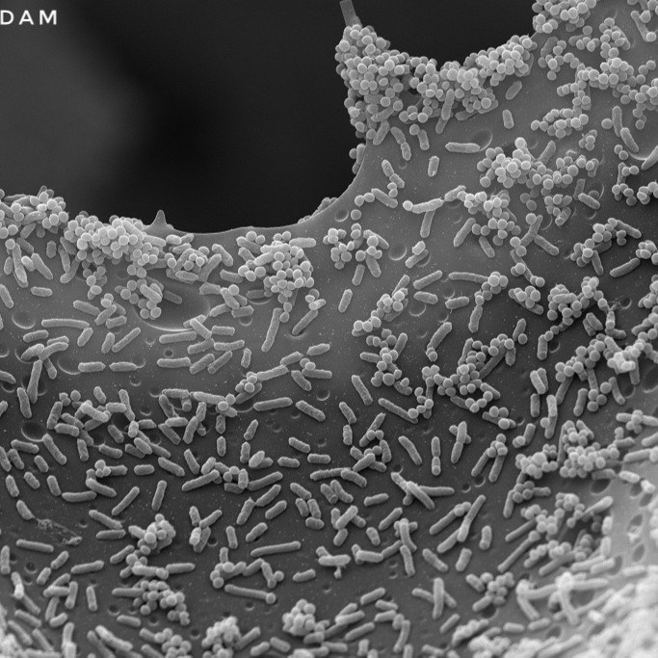
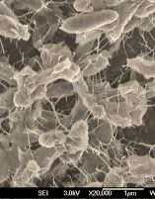
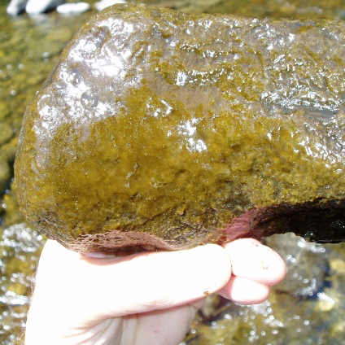
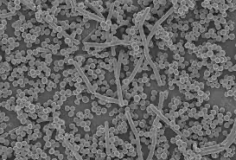
Biofilm

Slide 6
Biofilm microbico
Struttura tri-dimensionale, costruita interamente da microrganismi su un support solido
Le comunità microbiche all’interno dei biofilm solitamente sono composte da funghi, batteri, virus e comprendono diverse specie
I microrganismi producono sostanze extra-cellulari, principalmente di natura polisaccaridica
Biofilm

Slide 7
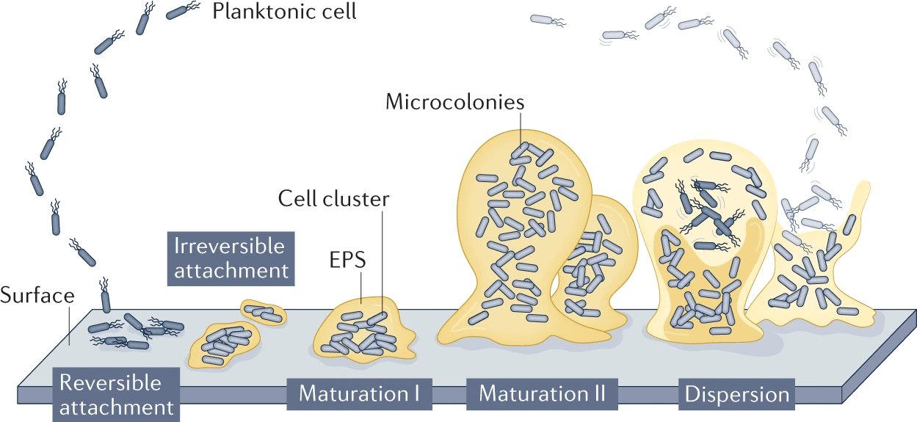
https://doi.org/10.1038/s41579-022-00767-0
Stadi di formazione di un biofilm

Slide 8
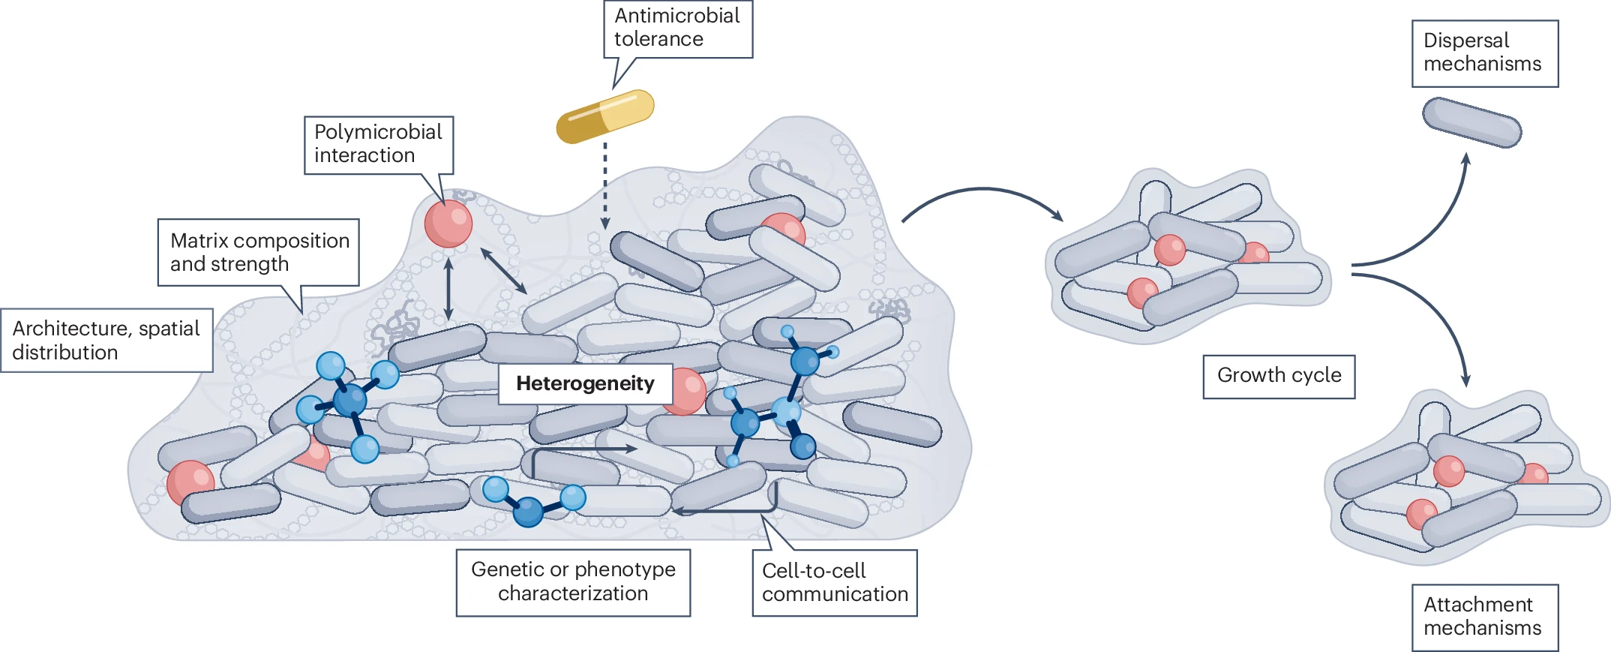
https://doi.org/10.1038/s41579-024-01086-2
Ecofisiologia dei microrganismi in un biofilm

Slide 9
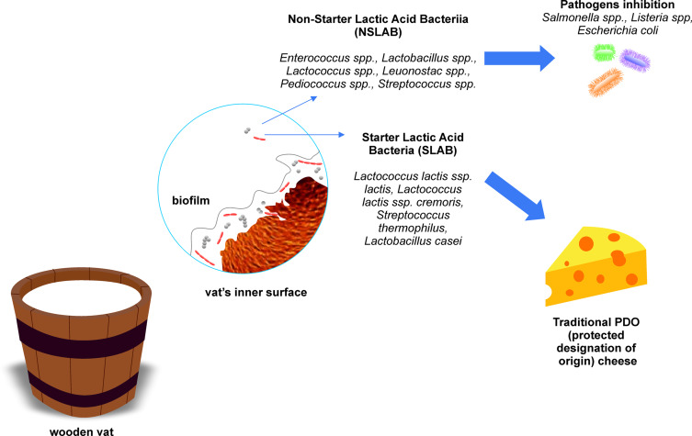
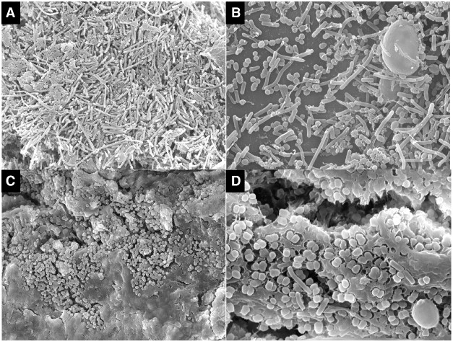
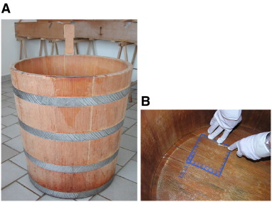
Biofilm desiderati e non
Risorsa come inoculo di microrganismi d’interesse technologico (fondamentale per prodotti fermentati)
Opportunità di bioprotezione
Fattore di rischio per la sicurezza igienico sanitaria (microrganismi patogeni) e la qualità (microrganismi alteranti) degli alimenti
https://doi.org/10.20870/oeno-one.2022.56.3.5537
https://doi.org/10.1016/j.ijfoodmicro.2009.02.026
https://doi.org/10.1016/B978-0-323-99977-9.00023-5

Slide 10
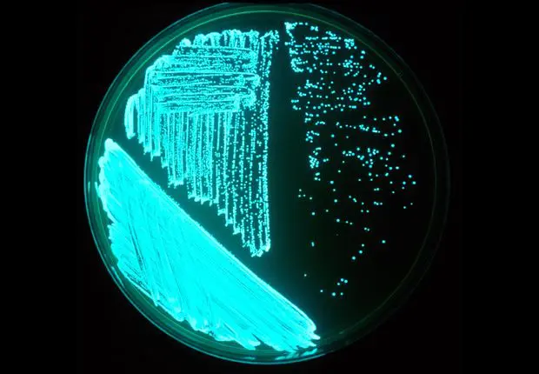
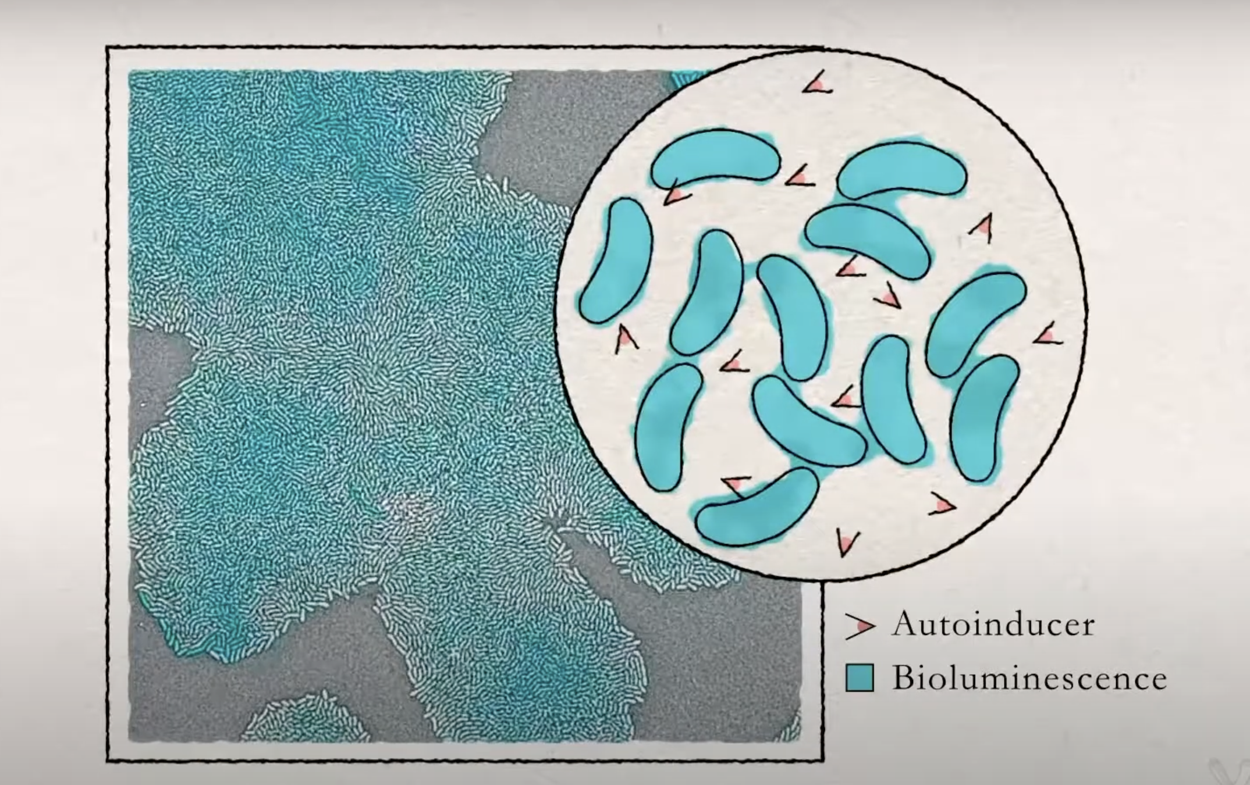
Bioluminescenza di Aliivibrio fischeri fischeri e quorum sensing
Bobtail squid
Aliivibrio fischeri

Slide 11
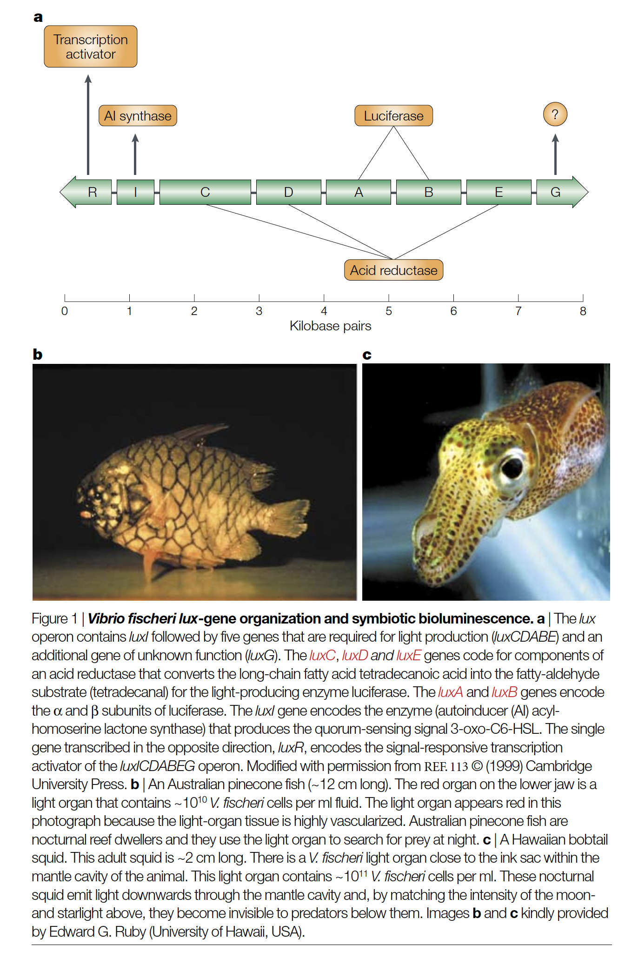
Quorum sensing
- Comunicazione tra cellule di una popolazione microbica
- Mediata da molecule segnali
- Regolazione di risposte phenotipiche di microrganismi in base alla loro concentrazione

Slide 12
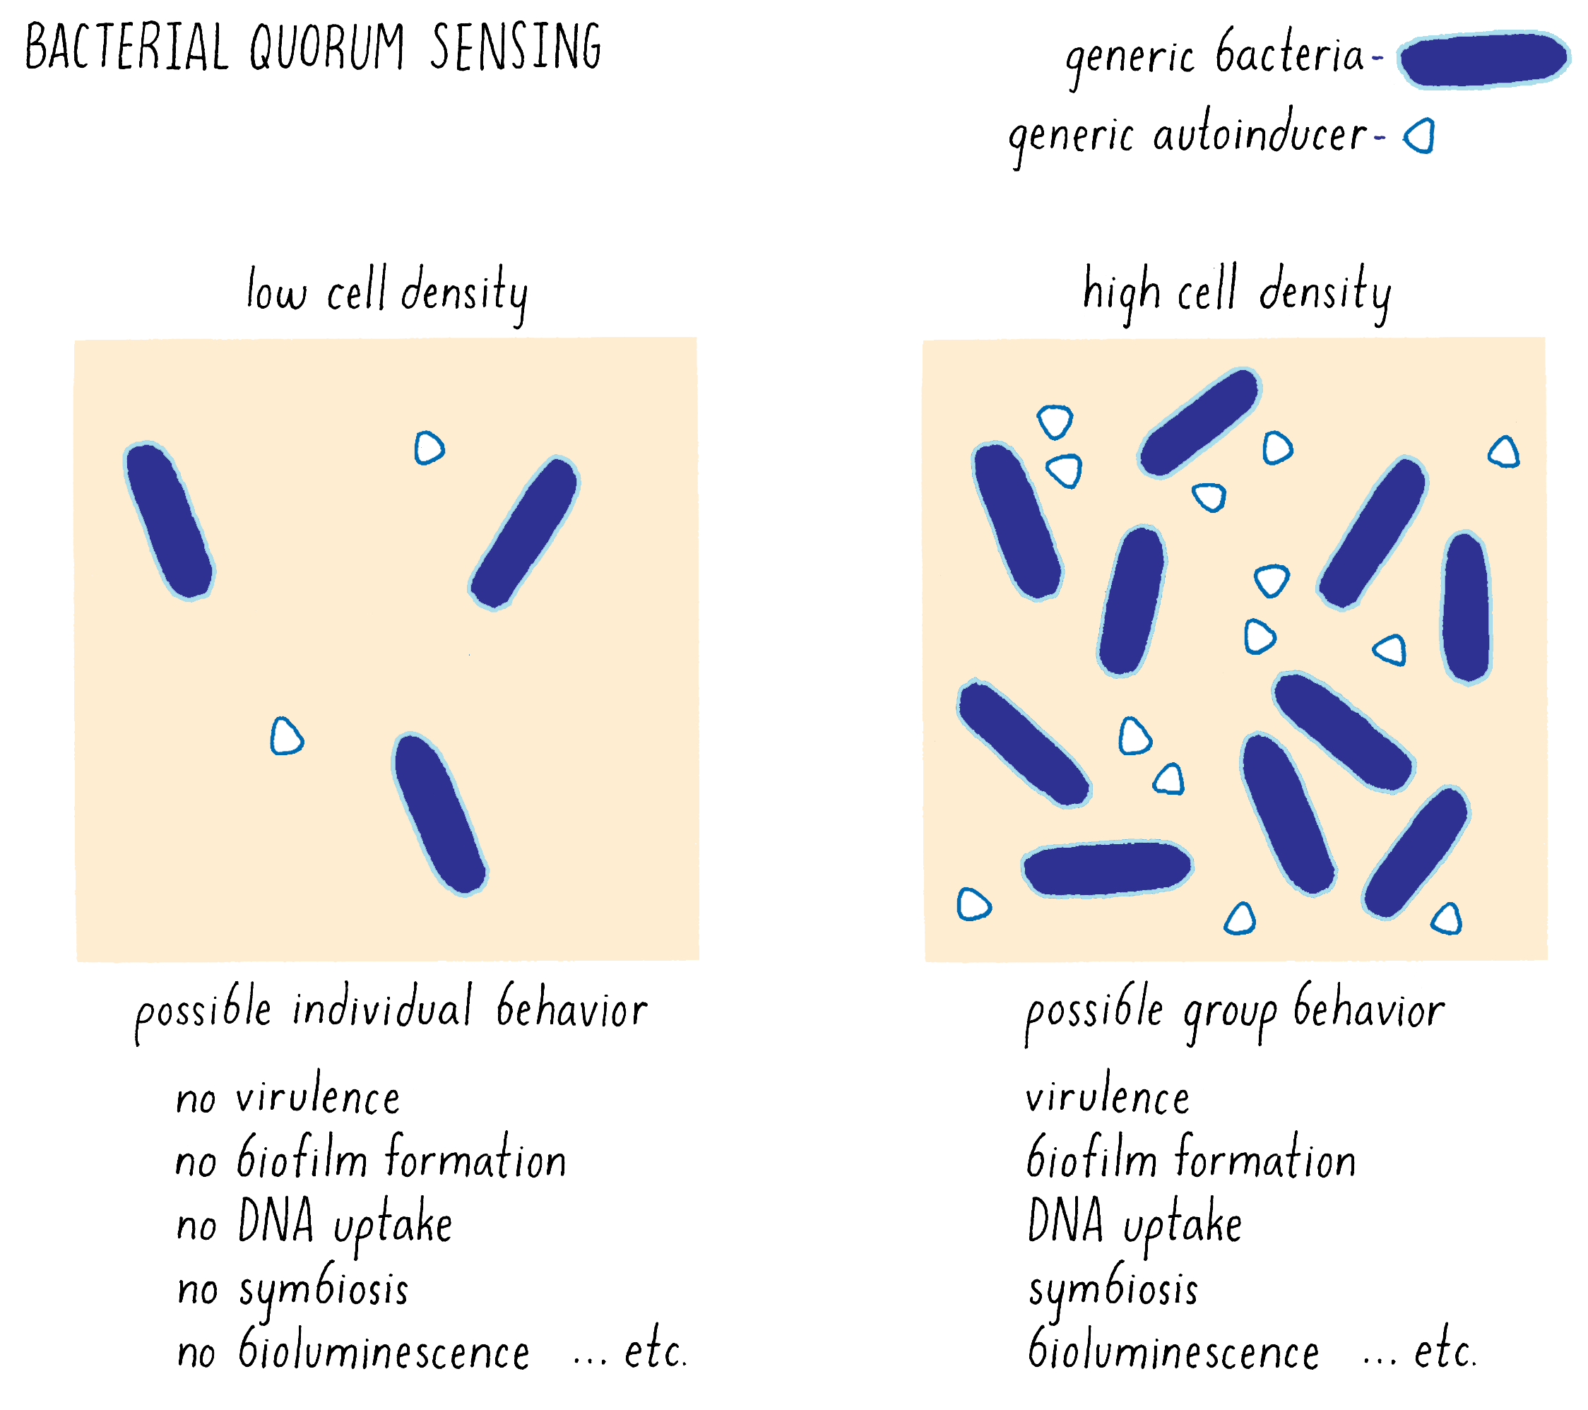
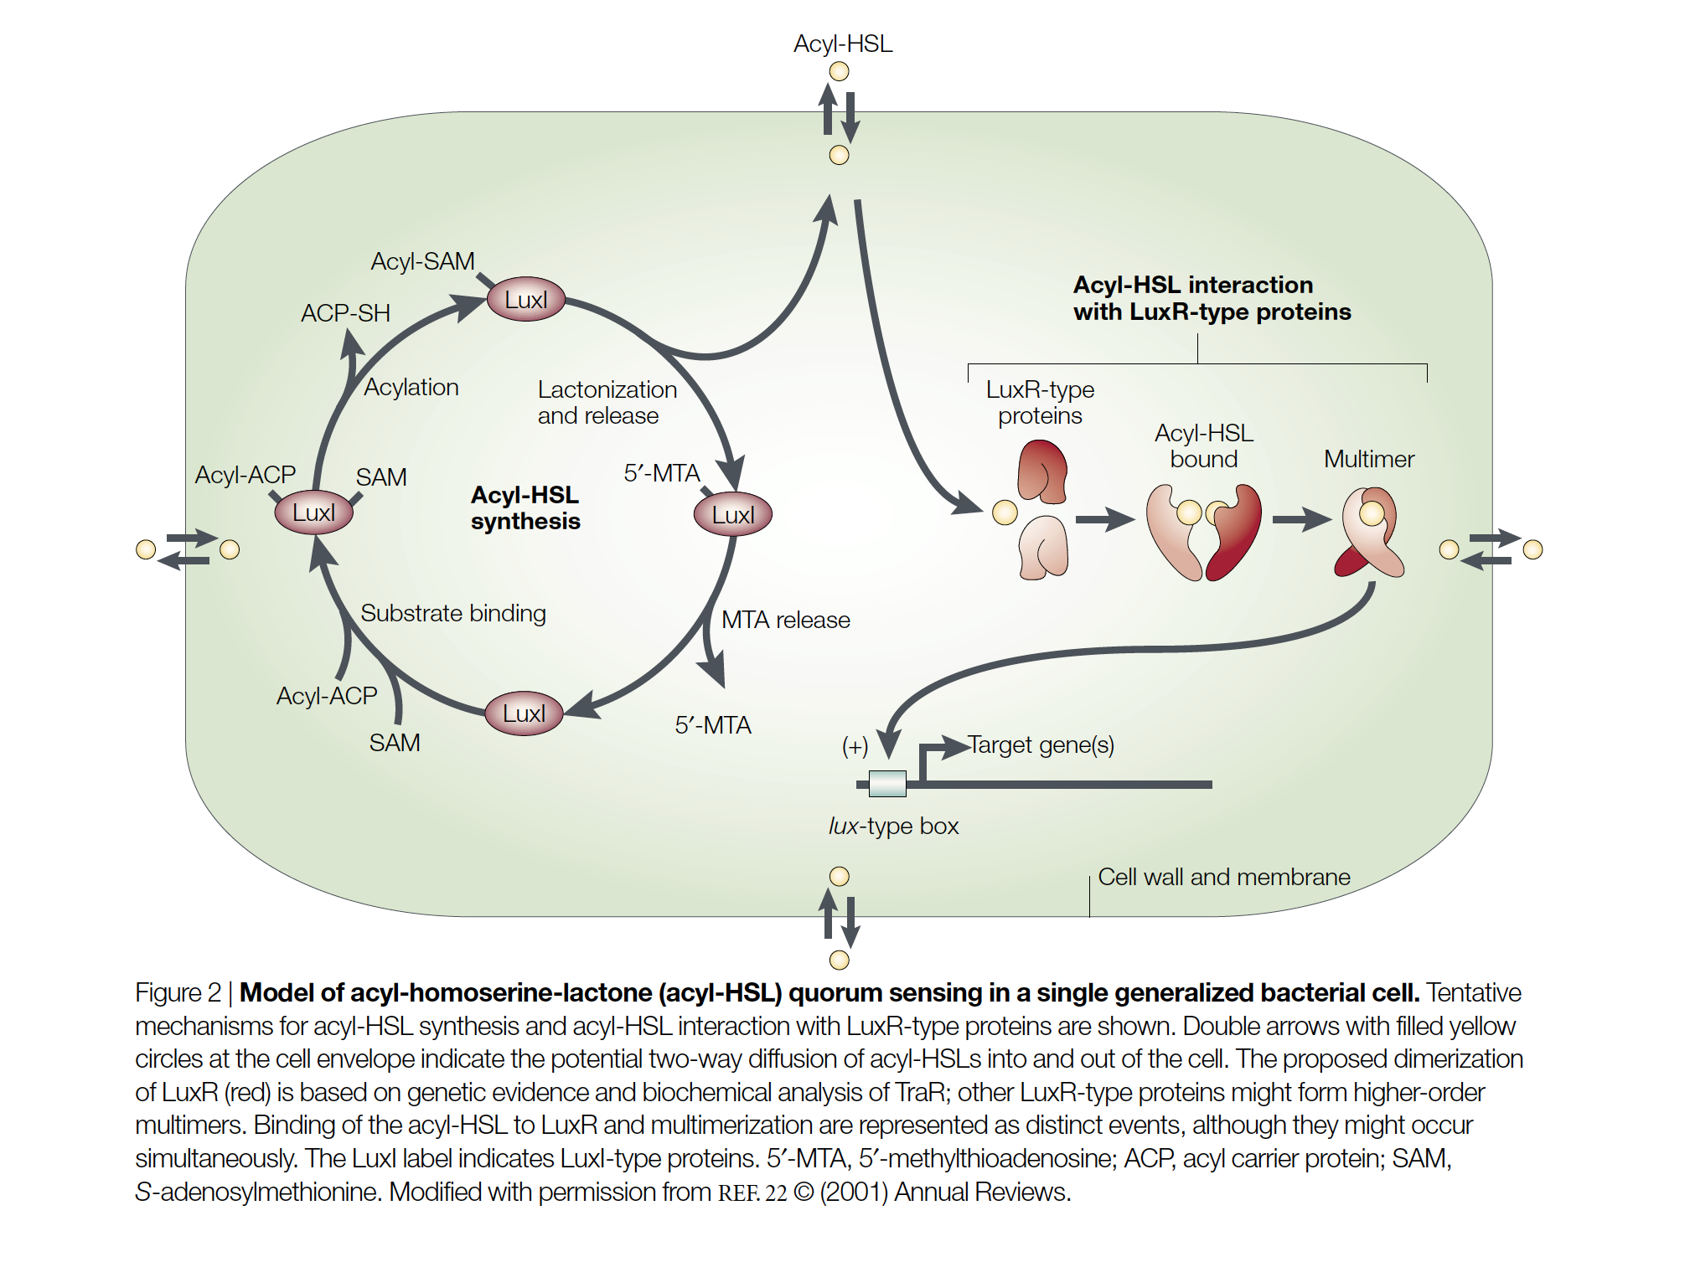
Come funziona?
Accumulo di molecule con l’aumento della densità dei microrganismi in un ambiente

Slide 13
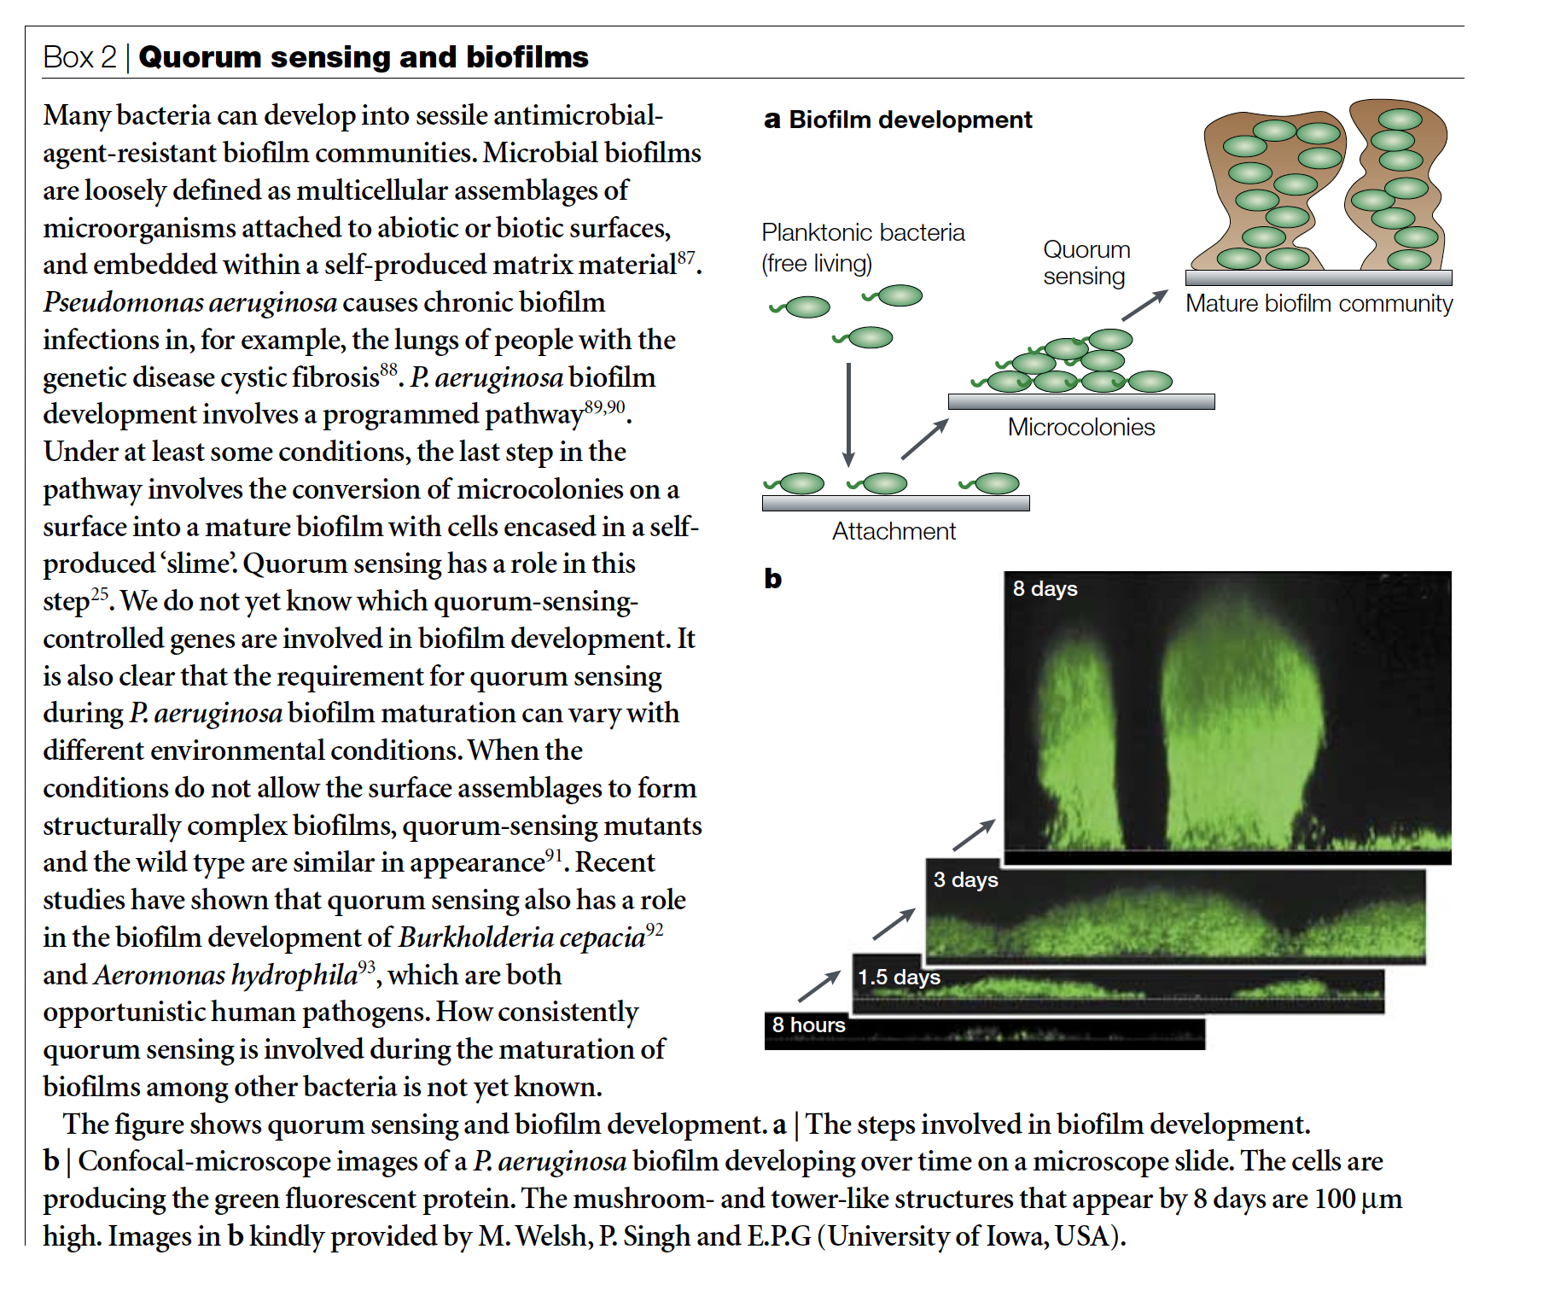
Phenomeni controllati da quorum sensing
Bioluminescenza
Virulenza di microrganismi patogeni
Alterazioni (sintesi di enzimi)
Trasformazione genetica
Formazione di biofilm

Slide 14
Interazioni microbiche
Il contatto fisico tra cellule può influenzare il comportamento (per esempio la crescita) dei microrganismi

Slide 15
Oggi sappiamo che…
- I microrganismi in natura fanno parte di communità microbiche complesse e dinamiche
- Interagiscono tra di loro e con il loro ambiente
- Inoltre, si comportano in natura diversamente rispetto che in laboratorio
E’ possible studiarli in maniera approfondita nel loro contesto naturale?

Slide 16
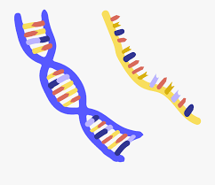
Acidi nucleici come traccia di presenza e attività di microrganismi in un’ambiente
RNA
DNA
- Microrganismi vivi
- Attività (per esempio metabolica)
Materiale genetico che fornisce informazioni riguardo
- Composizione (tassonomica) di comunità microbiche
- Potenziali funzioni/attività

Slide 17
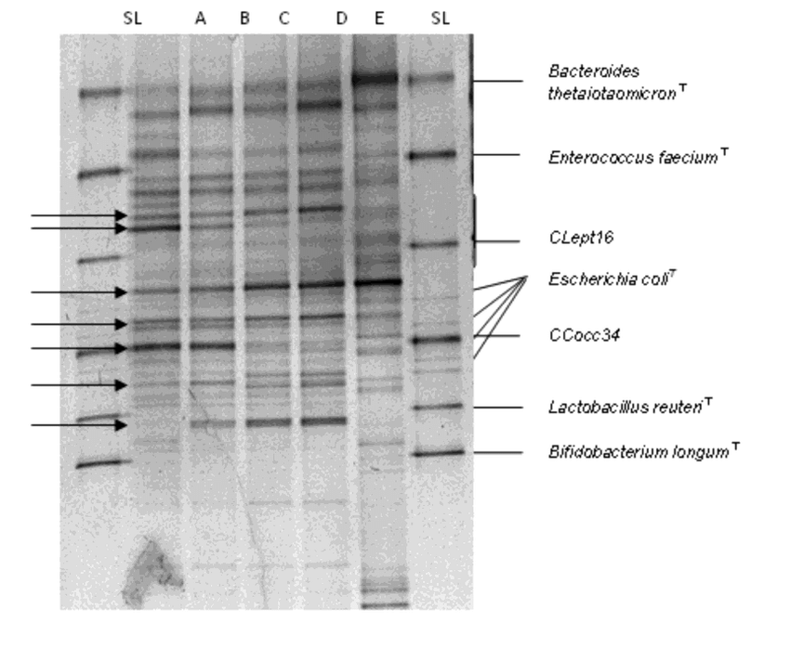
Impronte digitali
Descrizione dettagliata delle communità microbiche
Approccio veloce, ad alto rendimento, high throughput, non-biased
Fine anni ‘90

Slide 18
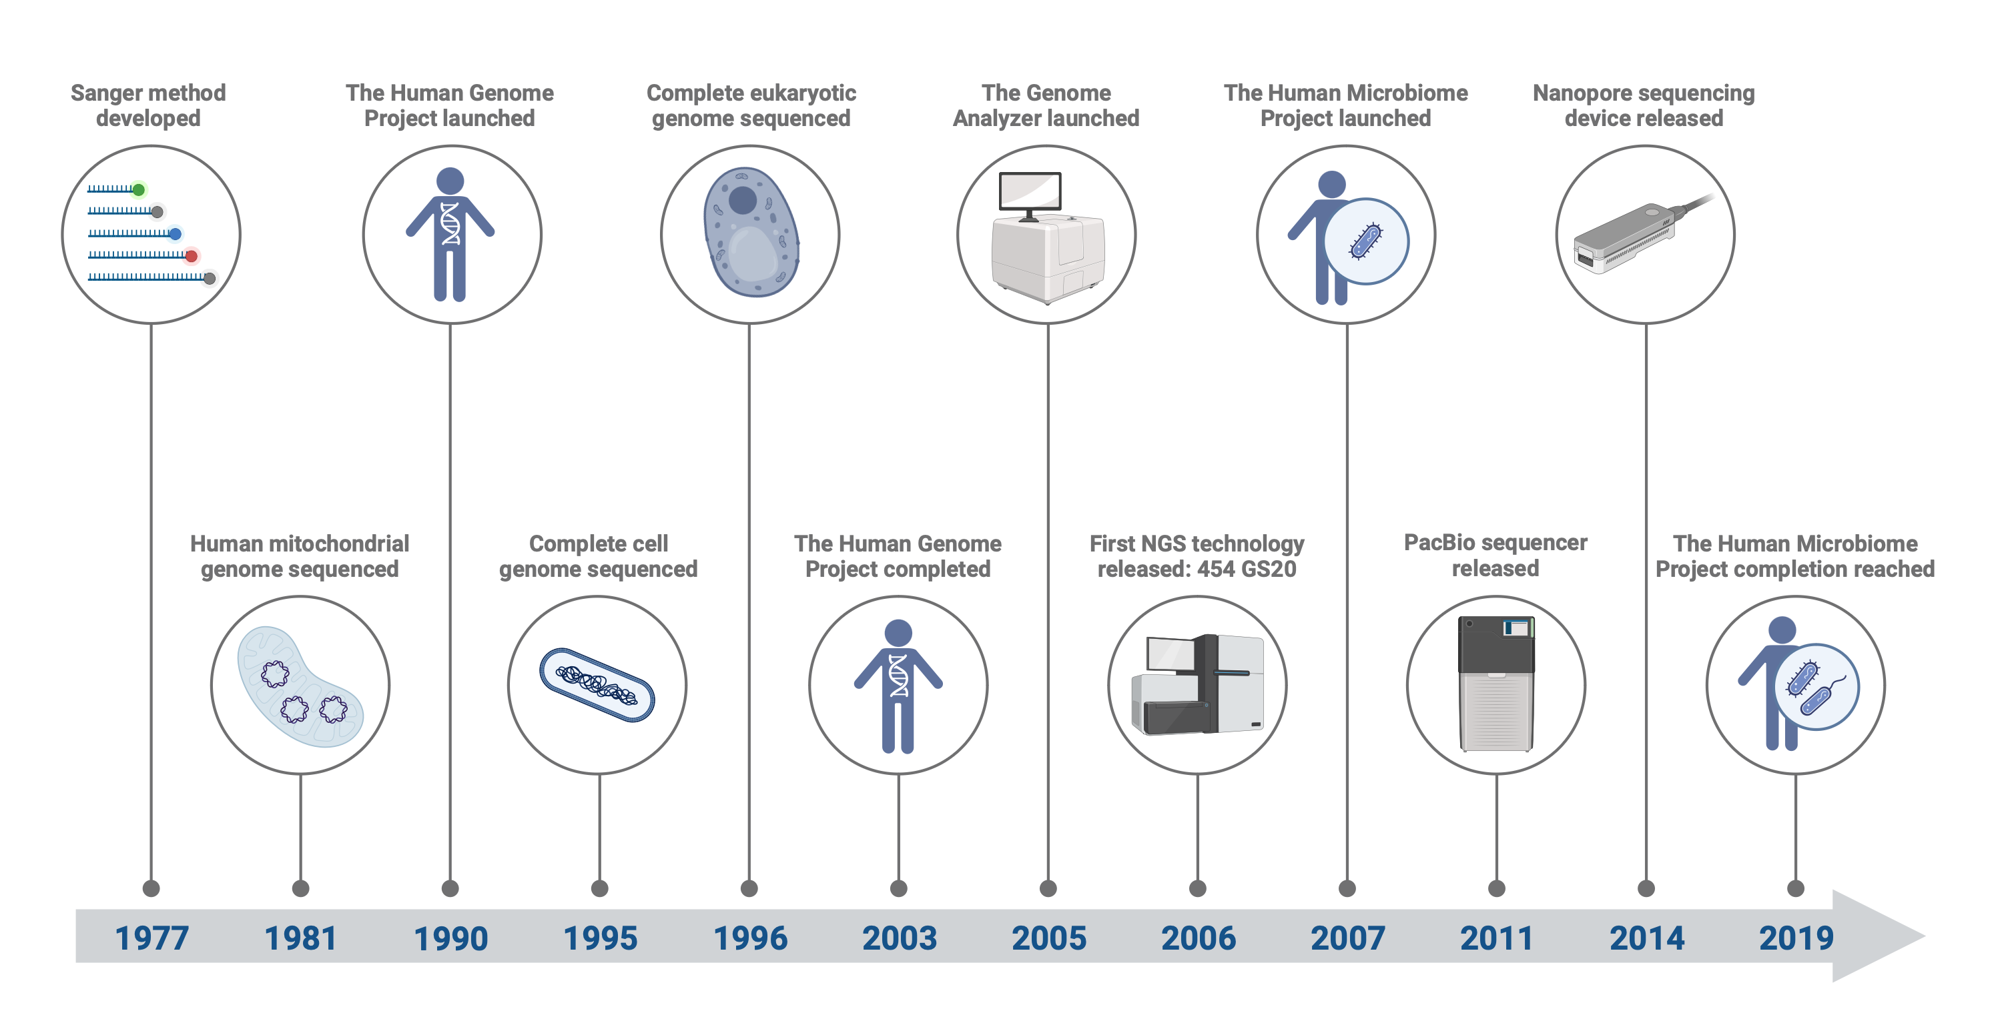
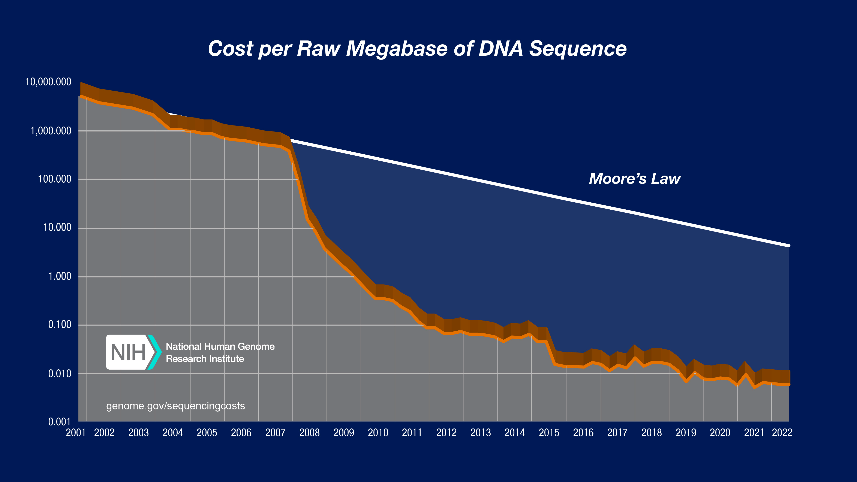
Innovazione tecnologica

Slide 19
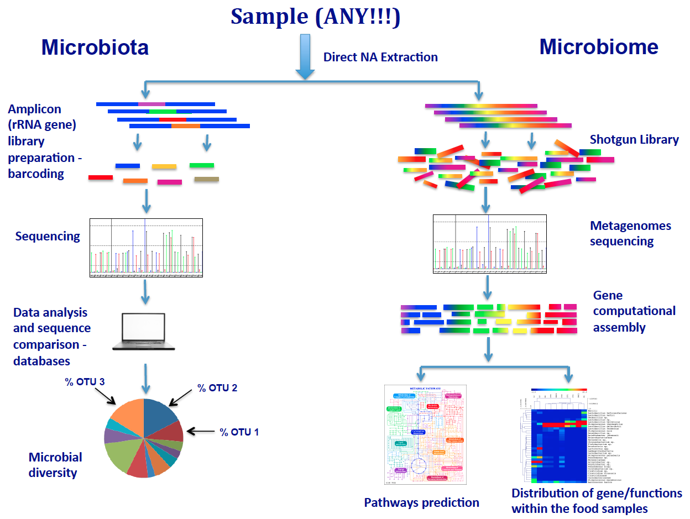
Oggi
Composizione delle comunità microbiche - tassonomia
Funzioni delle comunità microbiche – riconstruzione di genomi microbici

Slide 20
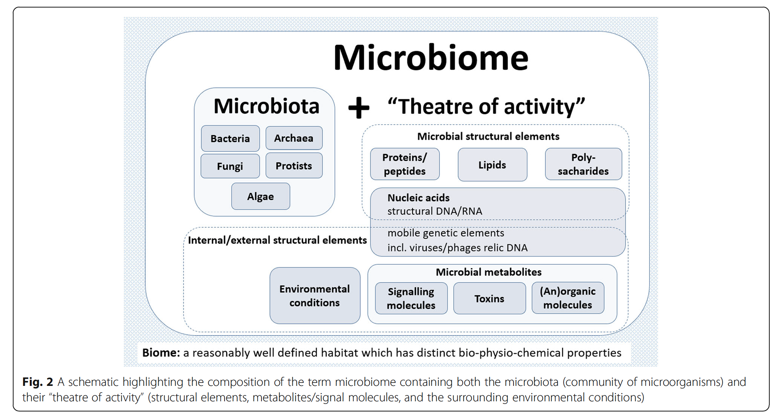
Microbiota and Microbiome

Slide 21
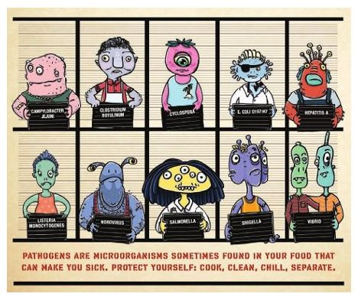
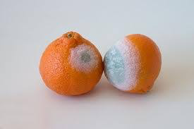
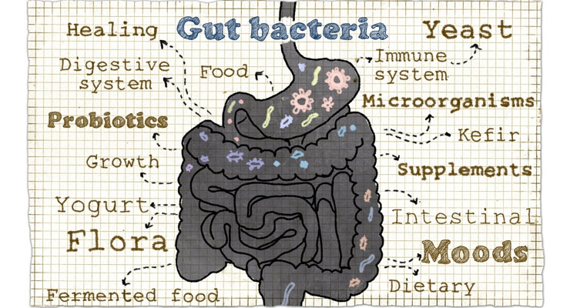
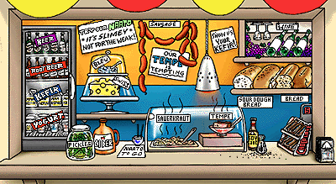
Microbiologia degli alimenti
Alimenti come ecosistemi
Microrganismi patogeni
Microrganismi alteranti
Microrganismi benefici

Slide 22
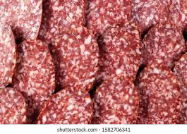
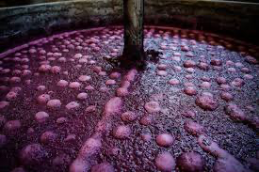
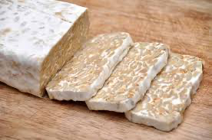
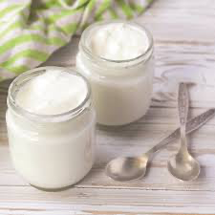
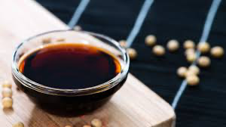
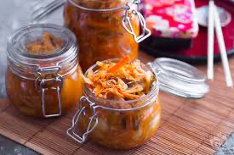
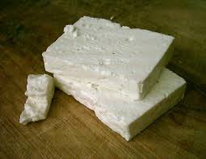
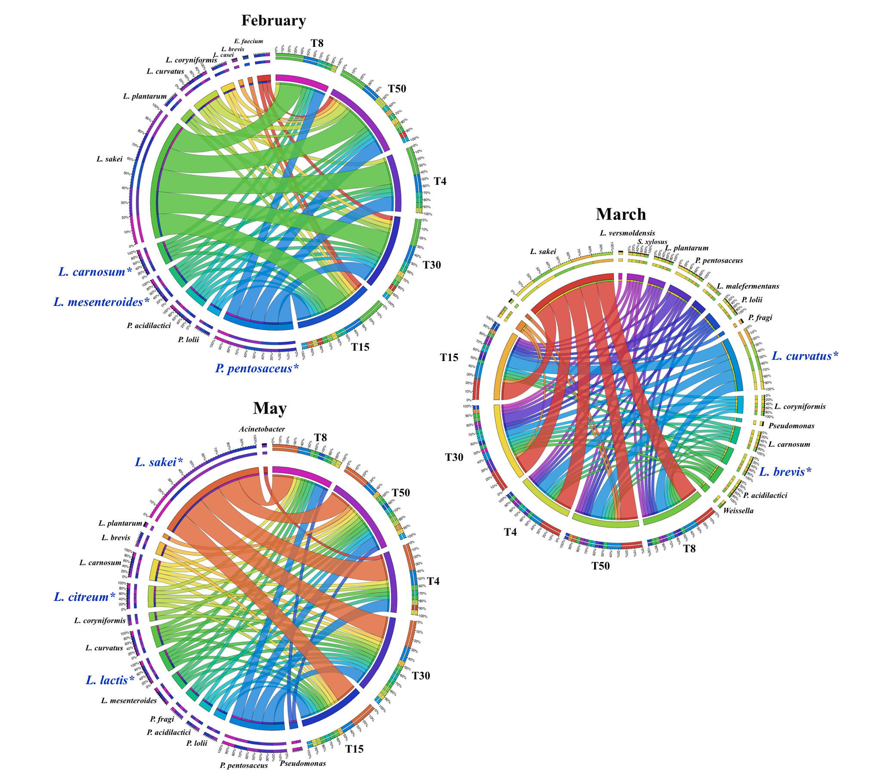
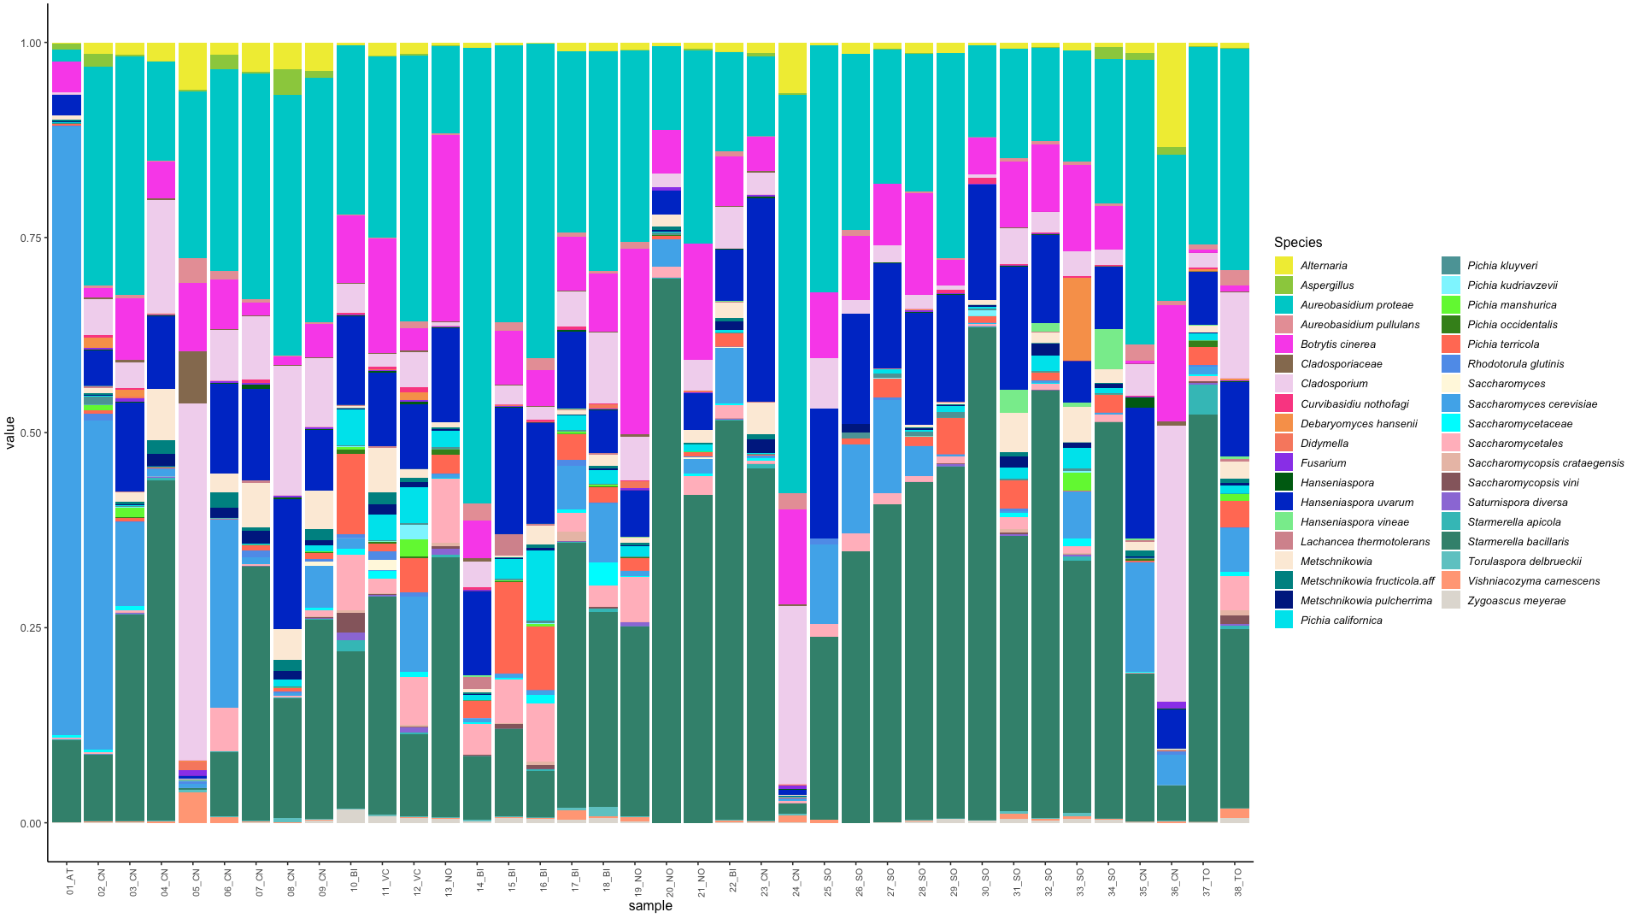
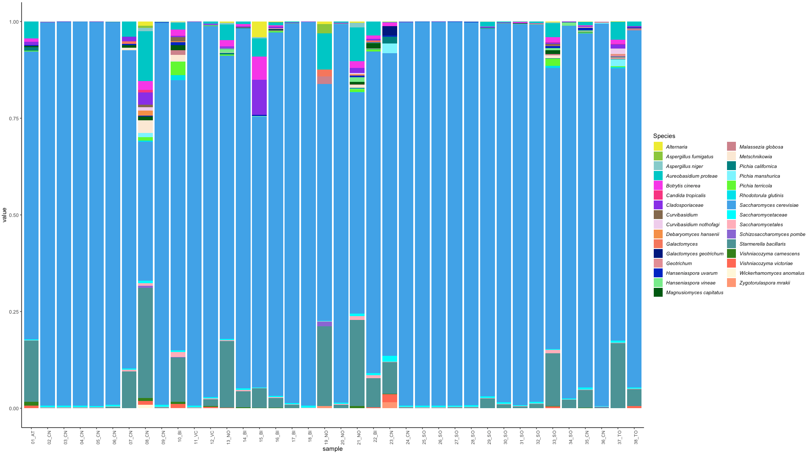
Ecologia microbica di alimenti fermentati
Obiettivi
Sicurezza
Qualità
Diversificazione
Impatto sulla salute

